Slide 1
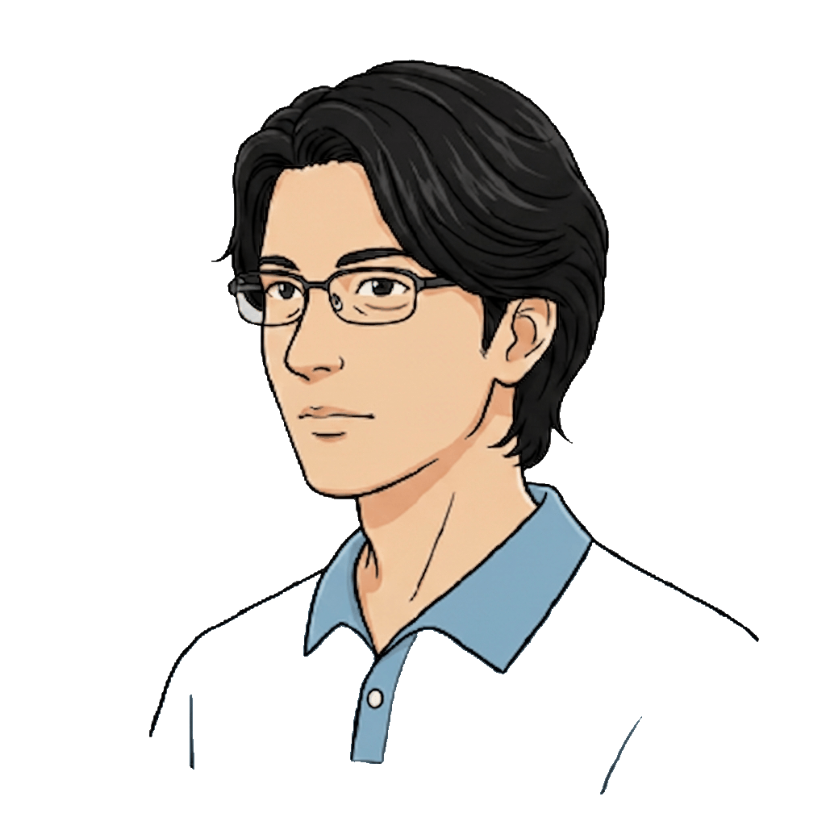
👋 先生の自己紹介
専門学校 北海道サイバークリエイターズ大学校
入学時の夢を
実現する！
佐々木 博幸 教員
ゲーム・CG・IT／AI を、専門的に学べる学校です
🎮
ゲーム
🎨
CG
🤖
IT・AI
ゲームクリエイター学科
CGデザイナー学科
情報システム学科
企画・プログラム・グラフィック。
遊べるゲームを自分たちで作る
3DCG・イラスト・映像。
頭の中のイメージを形にする
プログラミング・AI・ネットワーク。
社会を動かすしくみを作る
100% 就職率
1人1台 ノートPC貸与
PROLINK 業界と連携
🌐 yoshida-hcc.jp
🎰 今日作るガチャも、ゲームづくりの第一歩！
Notes:
みんな、こんにちは！ 専門学校 北海道サイバークリエイターズ大学校で教員をしている、佐々木博幸です。うちの学校は、ゲーム、CG、そしてIT・AI を専門的に学べる学校だよ。ゲームクリエイター学科では、企画からプログラム、グラフィックまで、遊べるゲームを自分たちの手で作る。CGデザイナー学科では、3DCGやイラスト、映像で、頭の中のイメージを形にする。情報システム学科では、プログラミングやネットワーク、AI を学んで、社会を動かすしくみを作るよ。就職率は100%。最新のノートPCを一人一台貸し出していて、業界の企業とも直接つながりながら学べるんだ。今日みんなが作るガチャも、実はゲームづくりの第一歩。楽しんでいこう！

